Slide 1

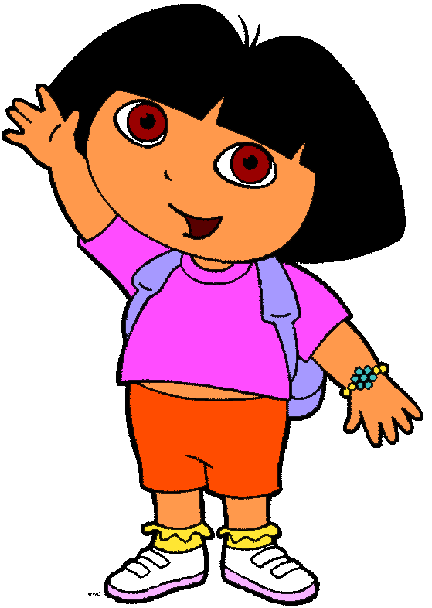
«Сложение и вычитание десятичных дробей»
Notes:
Здравствуйте! Садитесь, пожалуйста. Сегодня у нас заключительный урок по теме «Сложение и вычитание десятичных дробей»

Slide 2
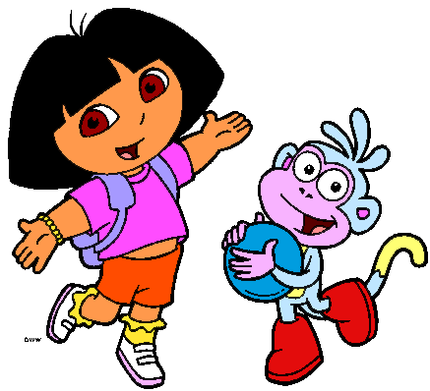
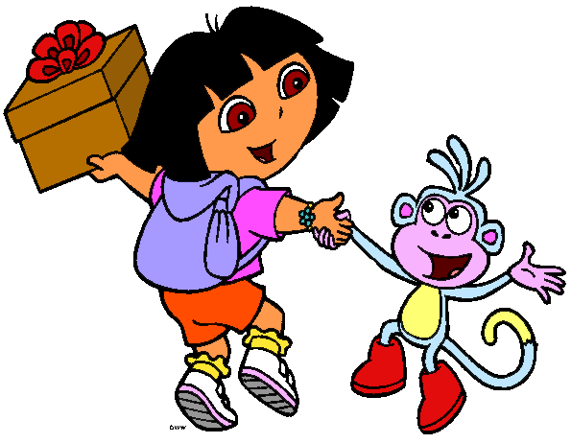
Задача, конечно, не очень простая:
Играя учить и учиться играя,
Но если с учёбой сложить развлеченье,
То праздником станет любое ученье!
Notes:
Цель нашего урока - закрепить и усовершенствовать навыки сложения и вычитания десятичных дробей и вырабатывать умение использовать приобретенные знания в повседневной жизни.
Ведь мы знаем, что математика - это универсальный язык науки и техники и знать её необходимо для изучения таких дисциплин как: физика, химия, экономика, а также многих других наук, с которыми вы познакомитесь в старших классах.

Slide 3




Вопрос для повторения:
Как сравнить две
десятичные дроби?
Notes:
Начнем наш урок с повторения ранее изученного материала. Возьмите в руки сигнальные карточки, оценивайте с их помощью ответы своих одноклассников.

Slide 4

Десятичные дроби сравнивают поразрядно, начиная со старшего разряда.
<
1,1872 1,188

Slide 5

Notes:
Повторим правила сравнения дробей, так как задание на эту тему будет в тесте.

Slide 6
9,404 * 9,44
<
4,806 * 4,93
<
18,04 * 18,4
<
7,040 * 7,04
=
0,3 *0,30
=
>
7,2 * 5,99

Slide 7
Вопрос для повторения:
Как складывают
и вычитают
десятичные дроби?
?
Notes:
Продолжим наш урок повторением ранее изученного материала. Возьмите в руки сигнальные карточки оценивайте с их помощью ответы своих одноклассников.

Slide 8
Чтобы сложить (вычесть) десятичные дроби, нужно:
уравнять в этих дробях количество знаков после запятой;
записать их в столбик так, чтобы запятая была записана под запятой;
выполнить сложение (вычитание), не обращая внимания на запятую;
поставить в ответе запятую под запятой.

Slide 9
Восстановите запятые:
5 - 0,61
= 439
4,2 + 2,06
= 626
18,01-2,9
= 1511
7,39+4,48
= 1187
,
,
,
,

Slide 10


Устный счет:
4,6
+0,16
-2,4
4,76
7
+4,94
+5,6
1,4
9,7
-4,8
-3,49
6,2
6,21
6,28
+0,07
5
-1,28

Slide 11
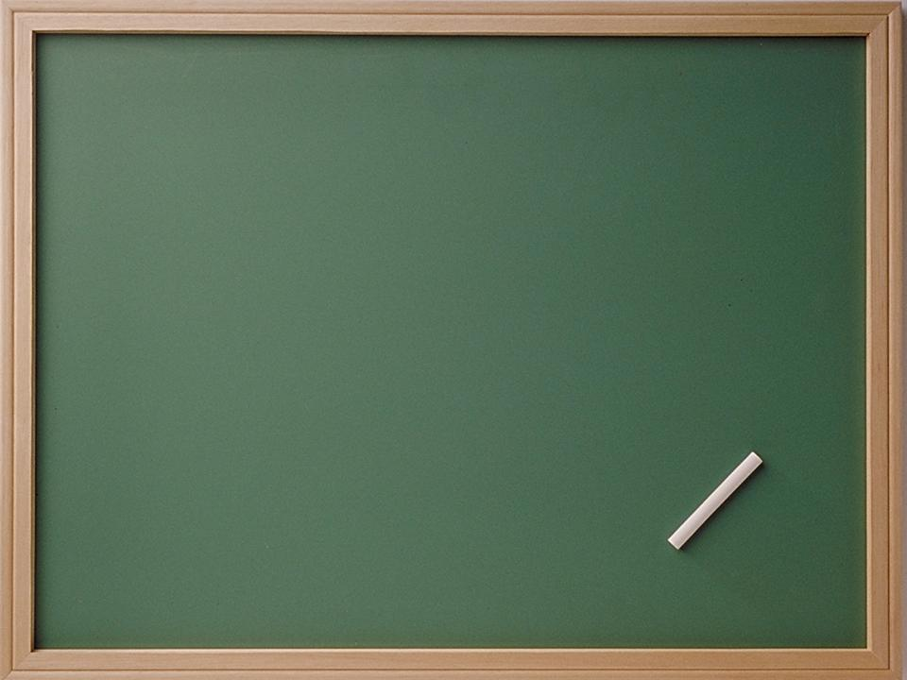

Задача от Винни-Пуха:
Три неразлучных друга - Винни-Пух, Ослик Иа и Пятачок - решили узнать свой вес. Но шкала весов до 20 килограммов была повреждена, и показания по ней прочитать не представлялось возможным.
Поэтому Винни-Пух взвесился сначала с Пятачком: получилось 22,4 кг;
затем с Осликом, получилось 23,5 кг;
а затем они взвесились все вместе и получили 26,7 кг.
Какова масса каждого из них?
Notes:
Откройте тетради, запишите: число, классная работа. Решаем задачу.

Slide 12





22,4 кг
+
=
23,5 кг
+
=
26,7 кг
+
+
=

Slide 13
«Составьте слово»
Решите уравнения и составьте слово:
х + 3,8 = 8
х – 6,5 = 12 9,71 – у = 3,31
5х + 1,2 = 11,2 10,96 – 3у = 1,96
ь
о
д
б
р
Notes:
Пока я готовила презентацию к уроку, хитрый компьютер перепутал буквы. Помогите восстановить это слово. Для этого нужно решить уравнения и составить слово из перепутанных букв.

Slide 14



Физкультминутка
На уроке мы писали,
Все что знали, отвечали.
А теперь мы отдохнем
И опять писать начнем!
Notes:
Вы устали после ответственной работы. Давайте сбросим накопившееся напряжение с помощью физкультминутки. Встаньте рядом с партами, руки положите на бедра.

Slide 15
Вычислите удобным способом:
1. 0,63 + (2,78+5,37)
2. 21,49+3,67+13,51
3. 37,42 - (26,42+7,8)
4. (8,64+13,88) - 2,64
38,67
3,2
8,78
19,88
Notes:
Чтобы прибавить к числу сумму двух чисел, можно сначала прибавить к этому числу первое слагаемое, а затем к полученной сумме прибавить второе слагаемое.
Слагаемые в сумме можно как угодно переставлять местами и объединять в группы.
3)Для того чтобы из числа вычесть сумму можно сначала вычесть из этого числа первое слагаемое, а потом из полученной разности вычесть второе слагаемое.
4)Чтобы из суммы вычесть число можно вычесть его из одного слагаемого, а к полученной разности прибавить второе слагаемое.

Slide 16
Тест по теме
«Сложение и вычитание десятичных дробей»
Notes:
Теперь проверим наши знания с помощью теста. Время выполнения теста - 10 минут. Некоторые учащиеся получают каточки с индивидуальными заданиями.
Задания выполняете в тетради и так как тест с самопроверкой, не забывайте записывать в тетради ответы к заданиям. Если в процессе решения у вас появятся вопросы - поднимите руку, я к вам подойду.

Slide 17
Ответы к тесту:
Вариант 1
А1. 3
А2. 2
А3. 3
А4. 4
А5. 1
В1. 12,16
В2. 2,7 км/ч
С. 6
Вариант 2
А1. 2
А2. 1
А3. 3
А4. 4
А5. 3
В1. 12,14
В2. 2,6 км/ч
С. 6
Notes:
Ребята 10 минут прошли, сдаем бланки. Самостоятельно проверяем работу. Рядом с каждым заданием в тетради ставим знак «+» или « - ».

Slide 18

Критерии оценивания :
«5» - 8 заданий
«4» - 7 или 6 заданий
«3» - 5 или 4 задания
Notes:
Оценим результат. Критерии оценки: «5» - 8 заданий; «4» - 7 или 6 заданий; «3» - 4 или 5 задания.
Покажите с помощью сигнальных карточек, какую оценку вы получили: «5» - красный, «4» - зеленый, «3» - синий. Молодцы! Хорошо поработали - можно отдохнуть.

Slide 19
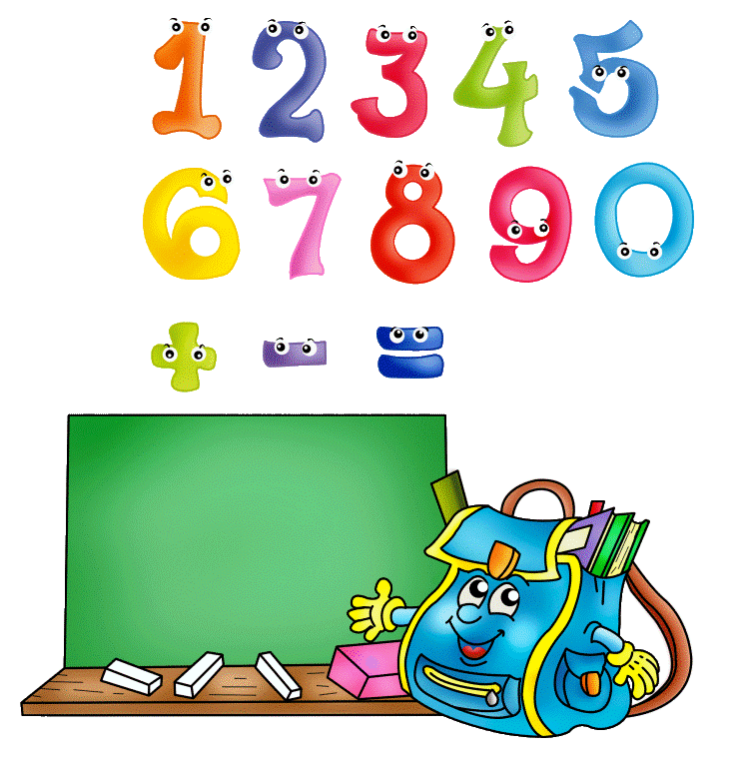
Работа в тетрадях:
№ 1228 (а, в, г, д)
Notes:
Работаем самостоятельно по учебнику. Выполняем № 1228 (а,в,г,д). После выполнения номера меняемся тетрадями с соседом и проверяем правильность выполнения, сверяя с ответами на слайде.

Slide 20
Вычислите удобным способом:
а) 2,31+ (7,65 + 8,69)
в) (7,891 + 3,9) + (6,1 + 2,109)
г) 14,537 – (2,237 + 5,9)
д) (24,302 + 17,879) – 1,302
20
18,65
40,879
6,4

Slide 21


Домашнее задание:
№ 1263 (а,б)
№ 1262
№ 1268(в,г) (по желанию)
Notes:
Откройте дневники и запишите задание на дом. №1263 (а,б), №1262– примеры и задача на сложение и вычитание десятичных добей,
№ 1268 (в,г) – более сложные уравнения, для тех кто испытывает интерес к изучению математики.

Slide 22

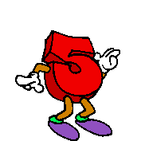
Итог урока:
Урок сегодня завершён,
И каждый должен знать:
Кто поработал хорошо
Получит точно «ПЯТЬ».
Notes:
Обсуждение допущенных ошибок и того, что необходимо для их коррекции.
Объявление оценок.

Slide 23
Восстановите запись:
1) **,5 2) *6,*7*
⁺ 0,*** ⁻ *,0*
18,548 26,865
18,500
⁺ 0,048
18,548
26,875
⁻ 0,010
26,865
Notes:
Восстанавливаем запись, подводя итог полученных знаний.

Slide 24
Ответьте на вопросы:
Я – молодец!
У меня всё получилось!
Ты был активен на уроке?
Сумел ли ты закрепить свои знания?
Было ли тебе интересно?
Надо решить ещё несколько примеров.
Ну кто придумал эту математику ?!
Notes:
Ребята, вы сегодня все хорошо потрудились на уроке.
Возьмите в руки сигнальные карточки и ответьте, пожалуйста, на следующие вопросы:

Slide 25

Мне
понравилось.
У меня всё
получалось.
Мне
понравилось.
Много нового
и интересного.
Определи своё настроение в конце урока.
Поделись своими
впечатлениями.
Мне не понравилось.
Мне было
трудно.
Мне не всё
удалось.
Кое – где я ещё испытываю
затруднения.
Notes:
Покажите ту, карточку, которая соответствует вашему настроению в конце урока.

Slide 26

Спасибо за урок !
Молодцы!
Notes:
Мне было очень приятно работать с вами. Спасибо за урок!

